Slide 1
СТРЕС-МЕНЕДЖМЕНТ
Лекція 8

Slide 2
1. Поняття, види та фактори стресу
Стрес властивій кожній людині незалежно від того, чим вона займається. В багатьох випадках стресом називають стан організму, що виникає під впливом зовнішніх і внутрішніх факторів, що викликають порушення фізичної та психологічної рівноваги людини [1, 2]. Будь-які зміни в житті (на краще чи на гірше) змушують організм напружуватися, готуватися до дій у нових умовах. Навіть уявні зміни (особливо тривожні) викликають стрес.
В більшості випадків стрес сприймається як негативне явище. Але в невеликій кількості, як помірне емоційне і фізичне напруження, він потрібен людині. Розглянемо основні види стресу та їх основні характеристики (табл. 8.1).

Slide 3
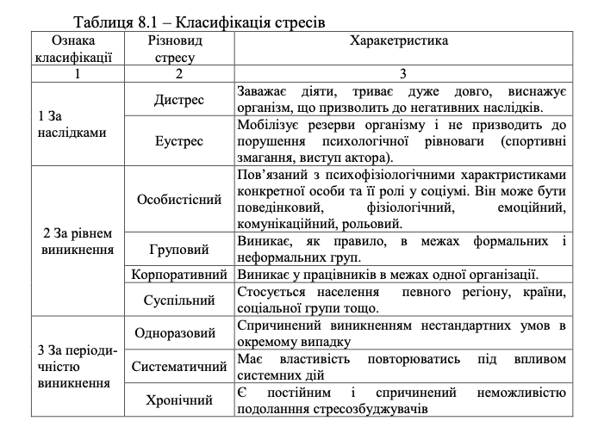

Slide 4
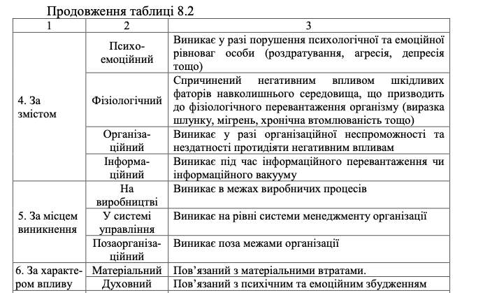

Slide 5
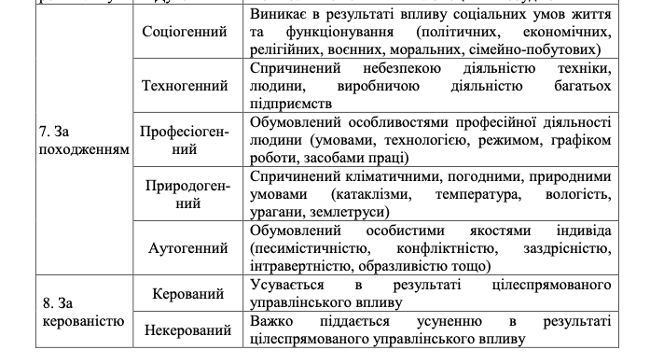

Slide 6
На стрес впливає велика кількість факторів. Як правило, їх прийнято поділяти на: фізіологічні (біль, голод, спрага, тиск тощо) та психологічні (емоційні та інформаційні).
Американський психолог Абрахам Маслоу розробив піраміду потреб, яка складається з семи рівнів потреб: фізіологічні, безпекові, належність до певної соціальної групи, потреба у повазі, пізнавальні, естетичні й потреба у самовираження (рис. 8.1). Суть цієї піраміди зводиться до того, що людина перебуває в стресовому стані, поки не будуть задоволені її первинні потреби (поїсти, попити, поспати, зігрітися, відчути безепеку); тобто, поки не будуть задоволенні первинні потреби – про реалізацію потреб вищого порядку людина думати не буде.

Slide 7
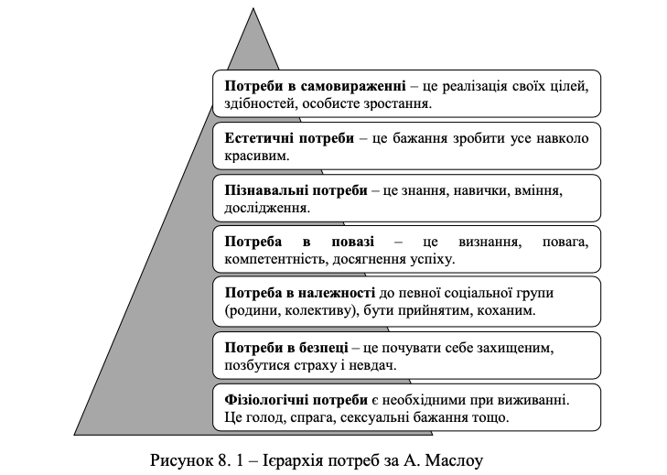

Slide 8
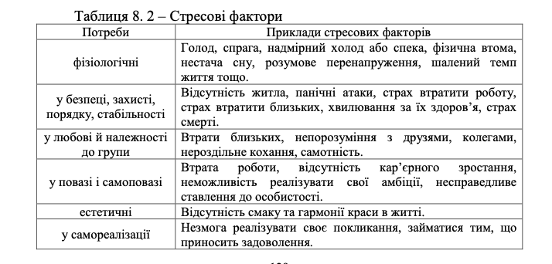
Відповідно до кожної групи потреб можна виділити стресові фактори, які виникають на кожному етапі (таблиця 8.2).

Slide 9
На рівні організації стрес-фактори поділяють на внутрішні і зовнішні.
До внутрішніх стрес-факторів потрібно віднести:
1) соціальні – це умови праці, можливість кар’рного зростання, розвинута організаційна культура, харчування, робочий графік, відпустка, перерви під час роботи, медичне страхування співробітників, можливість оздоровлення і відпочинку;
2) психологічні: психологічний клімат в колективі, конфліктність, взаємовідносини між працівниками, робоча атмосфера, справедливість при розподілі роботи і обов’язків в колективі, дотримання моральних норм;
3) компетентності: професіоналізм, рівень компетентності персоналу та керівництва, професійне зростання, відповідність займаній посаді, можливість виконувати посадові функції;
4) управлінські: чітке встановлення цілей і задач, об’єктивний розподіл обов’зків і відповідальності між працівниками, матеріальне стимулювання, система контролю, стиль управління (авторитарний, ліберальний, демократичний), система прийняття управлінських рішень;
5) ресурсні обмеження: використання застарілих технологій, некваліфікований персонал, недостатність сировинних ресурсів, наявність високих втрат та збитків, відсутність або надлишок інформації тощо.
До зовнішніх стрес-факторів на підприємстві потрібно віднести:
1) ринкові: інфляція, висока конкуренція, неконкурентоспроможна продукція, зростання податків, коливання курсу валют, зниження цін на продукцію, низька платоспроможність споживачів, зростання цін на тарифи, оренду тощо;

Slide 10
2) партнерські: надійні постачальники, налагоджена система логістики, сприятливі умови для кредитування, співпраця зі страховими компаніями щодо відшкодування страхових випадків, вартість та рівень юридичних послуг, співпраця з кваліфікованими консалтинговими організаціями;
3) іміджево-брендові: сприйняття підприємства споживачами, наявність бренду, імідж, репутація підприємства на ринку;
4) адміністартивно-бюрократичні: судова система, корупція, рівень впливу держави на діяльність підприємства, процедура отримання адміністративних послуг (складність, корупційність), процедура створення та закриття підприємства, процедура отримання ліцензії, сертифікатів, дозволів тощо;
5) нормативно-правові: нормативні документи, закони, кодекси, правовий нілігізм;
6) політичні: політичні переслідування, відсутність реформ, лобіювання політичними структурами інтересів фінансово-промислових груп;
7) науково-технічні: інноваційний розвиток технологій, оновлення продукції відповідно до світових стандартів, впровадження нових інноваційних рішень;
8) соціальні: рівень життя населення, рівень медичного обслуговування, соціальні можливості, оздоровлення, відпочинок, спортивний розвиток тощо;
9) воєнні: війна, військова агресія, мобілізація працівників, військові видатки, допомога військовим тощо;
10) міжнародні: вихід на міжнародні ринки, співпраця з міжнародними організаціями, регулювання зовнішньоекономічних операцій тощо.

Slide 11
2. Ознаки та причини стресу
Для того, щоб зрозуміти, що Ваш організм знаходиться в стані стресу, потрібно проаналізувати основні ознаки стресу, до яких відносять: постійні нав’язливі думки, тремтіння рук, серцебиття, внутрішній дискомфорт, порушення сну, почуття безвихідності, поява жалю до себе, м’язова напруга, виникнення агресії, відчуття безсилля, втрата контролю над ситуацією, бажання відгородитися від світу, роздратованість, біль в голові, гарячі щоки, зіпсований настрій, порушення апетиту тощо.
На рисунку 8.2 показано як діють гострий та хронічний стреси на організм людини.

Slide 12
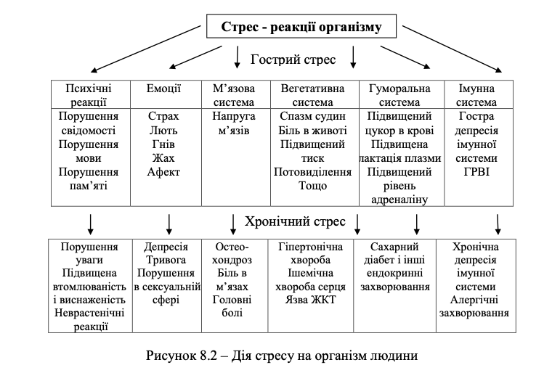

Slide 13
Ознаки стресу прийнято поділяти на інтелектуальні та поведінкові.
До інтелектуальних потрібно віднести:
✓переважання негативних думок; ✓важкість зосередитись; ✓погіршення показників пам’яті; ✓постійне і непродуктивне «обертання» думок навколо однієї проблеми; ✓підвищене відволікання;
✓важкість прийняття рішень, довгі коливання при виборі; ✓погані сни, кошмари; ✓часті помилки, похибки в розрахунках; ✓ пасивність, бажання перекласти відповідальність на когось іншого; ✓порушення логіки, сплутане мислення; ✓імпульсивні, поспішні та необґрунтовані рішення; ✓звуження поля зору, зменшення можливих варіантів дії.
Серед поведінкових ознак стресу можна виділити: ✓відсутність апетиту або переїдання; ✓збільшення помилок при виконанні звичайних дій; ✓більш швидка або навпаки уповільнена мова; ✓тремтіння голосу; ✓збільшення конфліктних ситуацій дома або на роботі; .

Slide 14
✓хронічна нестача часу; ✓зменшення часу, яке виділяється на спілкування з близькими і друзями; ✓байдужість до свого зовнішнього вигляду; ✓антисоціальна поведінка; ✓низька продуктивність діяльності; ✓порушення сну або безсоння; ✓більш інтенсивне куріння та споживання алкоголю
Крім поведінкових і інтелектуальних ознак стресу в літературі ще виділяють емоційні і фізіологічні симптоми стресу.
До емоційних симптомів стресу відносять: занепокоєння, підвищену тривожність, підозрілість, поганий настрій, відчуття постійного смутку, депресію, роздратованість, приступи гніву, емоційну «тупість», байдужість, цинічний, недоречний гумор, зменшення почуття впевненості в собі, зменшення задоволеності життям, почуття відчуженості, самотності, втрату інтересу до життя, зниження самооцінки, появу відчуття провини або незадоволеність собою і роботою.
До фізіологічних симптомів можна віднести: біль в різних частинах тіла невизначеного характеру, головні болі, підвищений або знижений артеріальний тиск, прискорений або неритмічний пульс, порушення процесів травлення, порушення свободи дихання, почуття напруги в м’язах, підвищена втомлюваність, тремтіння рук, судоми, поява алергії або інших хвороб шкіри, підвищене потовиділення, зменшення імунітету, часті недомагання, швидке збільшення або втрата ваги

Slide 15
Причин для стресу зазвичай дуже багато, але наведемо ті, які зустрічаються найчастіше: надмірна напруга на роботі, незадоволеність результатами, яких ми досягли в житті, відсутність розуміння в родині, погана погода, поганий сервіс, хамство при обслуговуванні, відсутність грошей, проблеми у близьких людей, втрата роботи, нестача часу, дорожньо-транспортні пригоди, зрада близьких, розлука, підвищення цін на товари і послуги, нещасливе кохання, завантаженість на роботі, тупість підлеглих тощо.
Взагалі організм людини дуже витривалий до тих пір, поки стресове навантаження не перевищує певної межі. Тобто, кожна людина має вроджену стійкість до стресів (стресостійкість). Стресостійкість – це сукупність особистісних якостей, що дозволяють людині переносити значні інтелектуальні, вольові та емоційні навантаження (перевантаження) без особливих шкідливих наслідків для свого здоров'я.
В більшості випадків рівень стресостійкості зумовлений генетично. Ті люди, які успадкували низьку стресостійкість, більш дратівливі, швидко втрачають задоволеність життям, частіше впадають в депресію. Але стресостійкість при бажанні можна підвищувати різними способами, які будуть розглянуті далі.

Slide 16
3 Стрес-менеджмент у системі управління підприємством
Стрес-менеджмент – це система управління підприємством, яка спрямована на подолання небажаних відхилень, які є істотними, екстремальними та перешкоджають функціонуванню й розвитку підприємства.
Формування й використання системи стрес-менеджменту на підприємстві здійснюється з урахуванням чинників прямого та опосередкованого впливу. До чинників прямого впливу відносять: систему менеджменту на підприємстві, компетентність персоналу, інформаційне забезпечення, цілі та завдання стрес-менеджменту, часова спрямованість системи стрес-менеджменту, об’єкт стрес-менеджменту.
Розвинута система менеджменту на підприємстві сприятиме ефективності формування та використання системи стрес-менеджменту. Наприклад, налагоджена система ретельного планування в нестандартних ситуаціях позитивно позначиться при протидії стрес-факторам і подоланні стресових ситуацій в майбутньому. Стратегічне планування аналізує небажані відхилення як в поточному, так і в майбутньому періодах. Висококваліфікований персонал ефективніше долає небажані відхилення, які виникають під час діяльності підприємства. Належне інформаційне забезпечення оцінює достовірність отриманої інформації, ідентифікує ймовірність настання екстремальних, критичних, небажаних відхилень в процесі розвитку. Чітко сформульовані цілі і завдання фокусують зусилля та ресурси на досягнення кінцевого результату з уникненням відхилень, які виникають під час їх реалізації.

Slide 17
До чинників опосередкованого впливу відносять: величину та масштаби діяльності підприємства, стабільність середовища функціонування, організаційну культуру, організаційні комунікації, психологічні особливості управління, інтереси стейкхолдерів, соціальну відповідальність та імідж підприємства.
Великі за масштабом діяльності підприємства потребують більшого застосування методів стрес-менеджменту, оскільки в них складна система управління, а робота усіх підрозділів є взаємозалежною. Ефективно розвинута організаційна культура дозволяє висловлювати свою думку, дискувати та приймати креативні рішення в критичних ситуаціях. Розвинуті ефективні організаційні комунікації створюють передумови для забезпечення вирішення стресових ситуацій на особистісному, груповому та корпоративному рівнях. Не можна забувати і про інтереси стейкхолдерів (фізичні та юридичні особи, які зацікавлені в фінансових й інших результатах діяльності підприємства, здатні швидко на них впливати). Позитивний імідж підприємства серед споживачів, транспортних компаній, постачальників, фінансових посередників, органів державної влади тощо визначає швидку та ефективну реакцію на небажані відхилення, які негативно впливають на діяльність суб’єкта господарювання.
Стрес-менеджмент охоплює різні види менеджменту, а саме: антикризовий, адаптивний, реактивний, рефлексивний та антисипативний менеджмент; які спрямовані на боротьбу з критично небажаними відхиленнями (рис. 8.2).

Slide 18
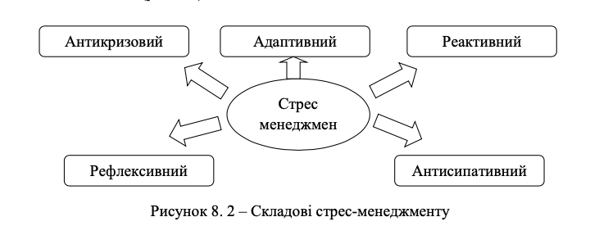

Slide 19
Антикризовий менеджмент є головною складовою стрес-менеджменту, оскільки в переважній більшості усі стреси, які виникають на підприємстві, зумовлені виникненням кризи. Антикризовий менеджмент на підприємстві охоплює:
- виявлення й оцінювання потенційних та існуючих криз, кризових станів, загроз і наслідків, які можуть виникнути;
- аналіз впливу кризи на поточний та майбутній стани підприємства;
- прогнозування виникнення кризи та підготовка до неї;
- прийняття рішення щодо усунення існуючих ризиків;
- ефективне використання внутрішніх і зовнішніх резервів підприємства для стабілізації кризових ситуацій;
- розробка системи менеджменту для подолання кризових ситуацій тощо.
Адаптивний менеджмент – це система управління підприємством, яка спрямована на пристосування у змінах внутрішнього та зовнішнього середовищ підприємства. Його основна мета – адаптуватися до змін, стресорів, ситуацій, персоналу, усього того, що впливає на діяльність підприємства. Його доцільно застосовувати, коли стресори мають швидкоплинний характер, їм неможливо протидіяти, і коли це доцільно з ресурсної точки зору. Адаптивний підхід до системи управління характерний більшості підприємств, оскільки реагувати на зміни можуть потужні та великі підприємства.

Slide 20
Реактивний менеджмент – це система управління підприємством, яка спрямована на реагування, усунення стрес-факторів зовнішнього та внутрішнього середовищ підприємства. Такий підхід до подолання стрес-факторів застосовується великими потужними підприємствами, у яких: високваліфікований персонал, високий фінансово-економічний потенціал, висока конкурентоспроможність та інвестиційна привабливість, велика частка на ринку, високий інноваційний потенціал, відсутні ресурсні обмеження, гнучка система управління.
Для подолання стрес-факторів при реактивному менеджменті можна обрати такі стратегії: наступальну (передбачає активну протидію стресорам, їх усунення, подолання, ліквідацію), оборонну (формування безпекової системи, підвищення рівня захищеності), вичікувальну (відсутність дій щодо подолання стрес-факторів, здійснення моніторингу впливу стресорів на підприємство).
Рефлексивний менеджмент передбачає дослідження, спостереження, ідентифікацію стану підприємства, виявлення всіх існуючих і потенційних стресорів, отримання думок експертів, консультантів, на основі чого обробляється та аналізується інформація про вплив стресорів на діяльність підприємства, а на результатах аналізу розробляються плани розвитку підприємства в умовах найбільш вдалого подолання стрес-факторів.
Антисипативний менеджмент передбачає завчасну ідентифікацію потенційних змін у зовнішньому та внутрішньому середовищах на основі системного дослідження, виявлення потенційних стресорів на ранніх етапах та розробка сценаріїв розвитку підприємства з метою прийняття рішень випереджального характеру.
Усі розглянуті види менеджменту тісно взаємопов’язані та можуть реалізовуватись одночасно для досягнення синергійного ефекту при боротьбі зі стресами.

Slide 21
4 Методи стрес-менеджменту
Методи стрес-менеджменту – це способи та прийоми цілеспрямованого впливу на особистісні, групові та корпоративні стреси, що виникають у діяльності підприємства, з метою подолання небажаних відхилень.
Методи стрес-менеджменту:
➢їх можна сформувати під час реалізації технології стрес-менеджменту (управлінські складові планування, організування, мотивування, контролювання та регулювання);
➢ є результатом управлінської діяльності керівної підсистеми організації на кожному рівні управління (оскільки критичні небажані відхилення пов’язані з різними об’єктами);
➢ мають альтернативний характер, оскільки розглядаються як потенційні способи та прийоми впливу, що направлені на усунення критично небажаних відхилень;
➢ дають можливість сформулювати інформаційну базу для управлінських рішень в межах стрес-менеджменту.
Вибір методу стрес-менеджменту залежить від низки таких ознак, як розмір підприємства, наявність інформації про проблему, кваліфікація персоналу, наявність ресурсів, наявність технічного забезпечення тощо.

Slide 22
Всі методи стрес-менеджменту можна класифікувати за нижченаведеними ознаками.
1. За характером:
- кількісні (нова калькуляція, кошторис, бюджет тощо),
- якісні (вказівки, розпорядження, накази, моральні стимули).
2. За змістом:
- економічні (охоплюють економічні плани, економію витрат, заробітну плату, премії, доплати, надбавки, компенсаційні пакети, дивіденди, цінні дарунки, кредити тощо),
- технологічні (розробка технологічних і конструкторських документів, технологічна документація регламентів проведення нарад, ділових зустрічей, конструкторські схеми приладів та пристроїв, нові варіанти креслеників, моделей),
- соціально-психологічні (подяки, грамоти, висування на розміщення світлини на дошці пошани, похвали на зборах трудового колективу, залучення до ухвалення управлінських рішень, коучинг, престижна посада, навчання, підвищення кваліфікації, оздоровлення, дозвілля тощо),
- адміністративні (інструкції, правила, вимоги, протоколи, положення тощо). 3. За напрямком впливу:
- прямого впливу (розпорядження, накази, інструкції тощо),

Slide 23
- непрямого впливу (подяки, соціальні пакети, компенсаційні виплати, методи формування колективів за психологічною сумісністю). 4. За періодом дії:
- разового впливу (наказ по підприємству про оголошення догани працівнику, кошторис нового проекту),
- періодичного впливу (заробітна плата, штатний розпис працівників підрозділу, план надходження платежів). 5. За рівнем новизни:
- стандартні (методи, які вже використовувались для подолання небажаних відхилень),
- нестандартні (не застосовувались для управління особистісними, груповими, корпоративними стресами). 6. За узгодженістю:
- конфлікті,
- безконфліктні,
- компромісні.
7. За рівнем формування:
- сформовані на інституційному рівні управління,
- сформовані на управлінському рівні управління.
- сформовані на технологічному рівні управління.

Slide 24
8. За способом обґрунтування:
- інтуїтивні (відчуття, що такий варіант усунення проблеми є правильним),
- засновані на суб’єктивних судженнях (враховуються думки, висновки, рекомендації фахівців чи інших суб’єктів),
- раціональні (ретельний аналіз, діагностика кожної альтернативи).
9. За способом врахування інтересів працівників:
- матеріальним (враховують майнові і фінансові інтереси працівників),
- владним (націлені на впорядкування функцій, обов’язків і прав працівників, регламентацію та нормування їхньої діяльності),
- моральним (спрямовані на соціальну активність персоналу).

Slide 25
5 Управління стресами
Сьогодні є велика кількість ефективних і безпечних способів, які допомагають управляти стресами. Управляти – означає «впливати, контролювати, змінювати в бажаному напрямку». Розрізняють фізичні, емоційні, інтелектуальні й духовні способи керування стресом.
Фізичні способи керування стресом
Фізичні вправи допомагають майже відразу. Фізична активність щодня по 20 хвилин зможе значно покращити самопочуття. Обирайте те, що Вам до вподоби: плавання, біг, танці, фітнес, рухливі ігри на свіжому повітрі (футбол, волейбол, теніс, бадмінтон) тощо.
Раціональне харчування. Люди, які перебувають у стані хронічного стресу, часто зловживають солодощами. Це допомагає підтримувати рівень цукру в крові для компенсації ослабленої стресом функції гормонів. Однак набагато корисніше їсти овочі, у яких містяться потрібні для подолання стресу вітаміни й мінерали.
Відпочинок і сон. Першим симптомом стресового перевантаження є порушення сну: ввечері людина довго не може заснути, вночі часто прокидається, а вранці почувається знесиленою. Це означає, що її біологічний годинник «зламався». Для його відновлення потрібно близько трьох тижнів. Щовечора треба лягати в один і той самий час. Перед сном потрібно прогулятися, провітрити кімнату, прийняти теплу ванну або душ і випити склянку трав’яного чаю або молока з медом.

Slide 26
Емоційні способи керування стресом
Стрес потрібно «проговорити» – висловити свої почуття словами, розповісти про них близькій людині – другові, подрузі, батькам, психологу. Проблема, обговорена кілька разів, поступово «зітреться». Можна записати свої думки й почуття в блокноті. Викладені на папір, вони втрачають свої руйнівні властивості. Щоб заспокоїти емоції, варто відволіктися від них. Допомагають: заспокійлива музика, ігри з дітьми і тваринами, відпочинок на природі, вправи на релаксацію.
Інтелектуальні способи керування стресом
Планування часу – ефективний засіб профілактики стресів. Організована людина робить набагато більше, ніж та, яка діє хаотично і хапається відразу за кілька справ. Замість того, щоб «перемкнутися» з однієї справи на іншу, краще скласти список того, що хотілося б зробити за пріоритетністю, і поступово викреслювати те, що вже зроблено. Найважливіші і термінові справи зі списку потрібно виконувати в першу чергу.
Позитивне мислення послаблює емоційне напруження, допомагає знайти ефективне рішення і діяти відповідно до обставин. Узагальнена формула позитивного мислення звучить приблизно так: «Було б добре, якби ми завжди отримували те, що хочемо. Ми робимо для цього все можливе. Однак якщо, попри наші зусилля, бажання не виконуються, ми, зазвичай, відчуваємо розчарування, але не впадаємо у відчай, не панікуємо, не зневажаємо себе та інших людей».

Slide 27
Духовні способи керування стресом
Кожна людина прагне знайти своє призначення, замислюється над сенсом життя, проблемами справедливості. Такі думки можуть посилювати стрес. Ті, хто усвідомив своє призначення або вірять у безсмертя душі, простіше переживають період духовного становлення. Їм також легше заспокоїтися після пережитих випробувань, трагічних подій, важких захворювань, навіть смерті близьких.
Стикаючись зі стресом ми сприймаємо кожну задачу як питання життя і смерті та не встигаємо зрозуміти, чи дійсно вона зараз важлива, чи є більш легкий спосіб її вирішити. Тому головний крок із замкнутого кола постійних стресів – навчитися дистанціюватися від стресу, тобто дивитися на ситуацію з різних боків спокійно, без суттєвих переживань. Не всі проблеми вимагають термінового вирішення. Не всі справи потребують Вашої участі. Привчайте себе ставити проблеми на друге місце після Ваших бажань. Для цього розглянемо основні рекомендації, які дозволяють бути більш стресостійким і легше долати стресові ситуації.
1. Складіть список своїх бажань. Чим Ви завжди хотіли зайнятися, але до сих пір відкладали? Візьміть за правило регулярно втілювати в життя кожне зі своїх бажань – раз на місяць, в квартал або на півроку. Сходіть на концерт, майстер-клас з малювання або екскурсію, про які давно мріяли. Так Ви наповните своє життя задоволенням, а це одна з головних протиотрут від стресу.

Slide 28
2. Техніки медитації допомагають усвідомити свою присутність тут і зараз, в конкретний день і в конкретному місці. Усвідомленість – це не контроль за свідомістю, а вміння уважно ставитися до себе і того, що відбувається навколо. У хвилини особливо сильного стресу спробуйте зосередитися на диханні і спокійно спостерігати за думками, які приходять в голову. Намагайтеся дати оцінку і назву кожній спливаючій думці: «Це моє занепокоєння», «Це те, про що я шкодую». Уявіть, що негативні думки – хмари на небі, які зникають з кожним Вашим усвідомленим видихом, розчищаючи перед Вами блакитне безкрає небо можливостей. Чим частіше Ви очищаєте свій розум від кружляючих тупикових думок, тим більше Ви звільняєте простору для конструктивної творчості.
3. Задумайтесь про правила, яким Ви підпорядкували своє життя: на чому вони засновані? Що змушує Вас думати, що Ви втратите роботу, допустивши одну помилку, або що коханий кине Вас, якщо Ви не схуднете? Що стоїть за Вашим постійним прагненням до ідеалу?
4. Не беріть на себе занадто багато. Вантаж дрібних турбот може виявитися нестерпним для одного – спільно впоратися з ним набагато легше. Залучайте до домашніх справ близьких: наприклад, погуляти з собакою, сходити за хлібом або винести сміття під силу навіть дітям.
5. Використовуйте перфекціонізм собі на благо. Ви навчилися чудово планувати свій день? Що ж, заплануйте в ньому і час для відпочинку. Тверезо оцінюйте свої можливості і серйозно ставитеся до власних потреб і здоров’ю. Пам’ятайте, що набагато простіше попередити стрес, ніж потім справлятися з його наслідками.

Slide 29
6. Вимикайте всі електронні пристрої (телефон, комп’ютер), коли приходите додому. Відпочиньте від робочої суєти і невідкладних справ – вирушайте перед сном на прогулянку з близькими, щоб відпочити, подихати свіжим повітрям і звільнитися від стресу. Крім того, це прекрасна можливість провести час з тими, хто Вам близький, обмінятися новинами і підтримати один одного.
7. Якщо Ви займаєтеся спортом, відмовтеся від тренувань на знос. Якщо Ви не любитель фітнесу, саме час почати – це один з найдієвіших способів нейтралізації стресів. Розподіляйте навантаження так, щоб вправи заряджали енергією, а не забирали життєві сили. Наприклад, чергуйте хвилину інтенсивної ходьби з трьома хвилинами спокійного крокування, і так протягом півгодини.
8. Протягом робочого дня робіть кілька пауз: закрийте очі на декілька хвилин і помедитируйте або вийдіть на коротку прогулянку, послухайте музику, що розслабляє. Якщо Ви не можете усунути причини стресу, постарайтеся організувати свій день так, щоб стрес, принаймні, не накопичувався.
9. Вивчіть свої межі – що Ви в силах зробити, а що знаходиться за межею Ваших можливостей; cкільки доручень Ви можете на себе взяти, а від чого потрібно відмовитися. Іноді провести цю межу вкрай складно. Наприклад, якщо Ваші старіючі батьки потребують Вашої допомоги – у чому саме вона має виражатися? Орієнтуйтеся на свій внутрішній голос і пам’ятайте, що Ви не зможете допомогти нікому (вдома або на роботі), якщо під впливом стресу доведете себе до виснаження.
10. Ми всі маємо право говорити «ні». Ми маємо право на втому, нудьгу і роздратування. Сконцентруйтеся на тому, що Ви зробили, а не на тому, чого не встигли, – не забувайте відзначати свої успіхи і досягнення, навіть найнезначніші. На цьому фундаменті будується Ваша самооцінка і здатність захищати себе від стресів.

